Slide 1
OPENEMR
Ovozli tibbiy yozuv
Shifokor gapiradi, forma to'ladi.
Hamma narsa kompyuterning o'zida ishlaydi.
Tohirjon Vohidov

Slide 2
Nima qilindi
Bitta dikta, to'liq to'ldirilgan encounter formasi
11
88%
30 ms
0
maydon bitta diktadan
dori nomlari to'g'ri tanildi
tahlil vaqti
ma'lumot bulutga chiqdi
SOAP bo'limlari, ko'rsatkichlar va tashxis kodi bir marta gapirishdan to'ldi.
Shifokor tasdiqlamaguncha kartaga hech narsa yozilmaydi.

Slide 3
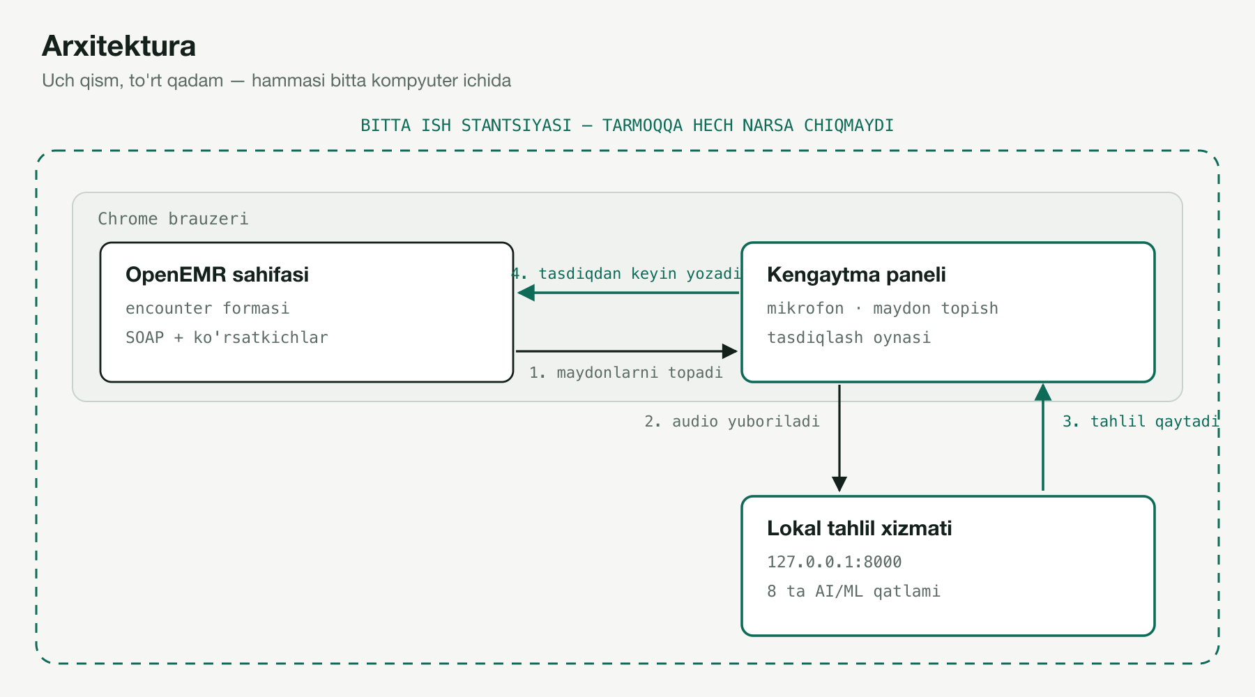
Arxitektura
Uzuq chiziqdan tashqariga na ovoz, na matn chiqadi.

Slide 4
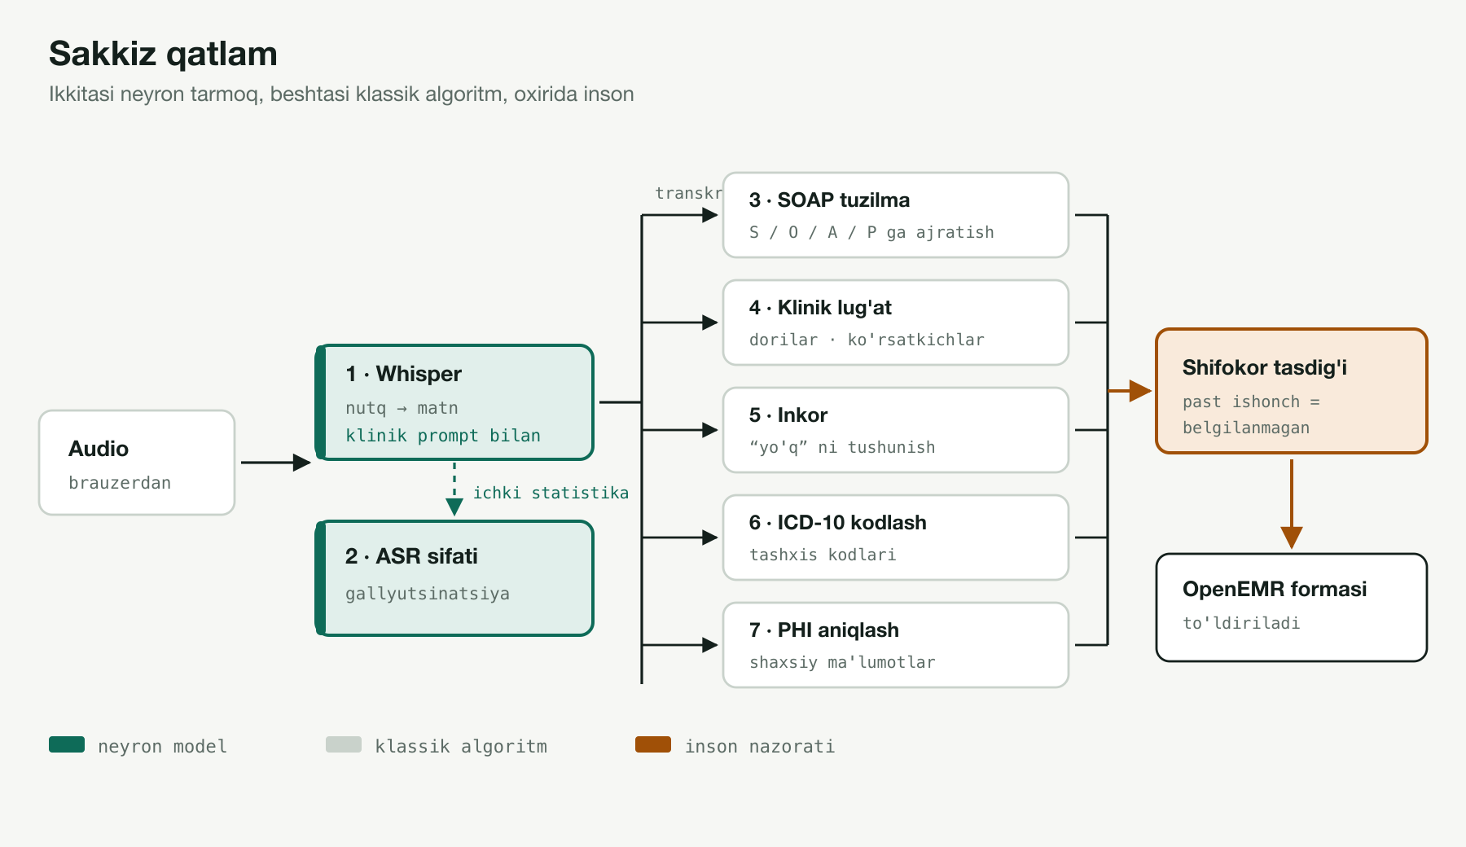
Sakkiz qatlam
Ikkitasi neyron tarmoq, qolgani oddiy algoritm

Slide 5
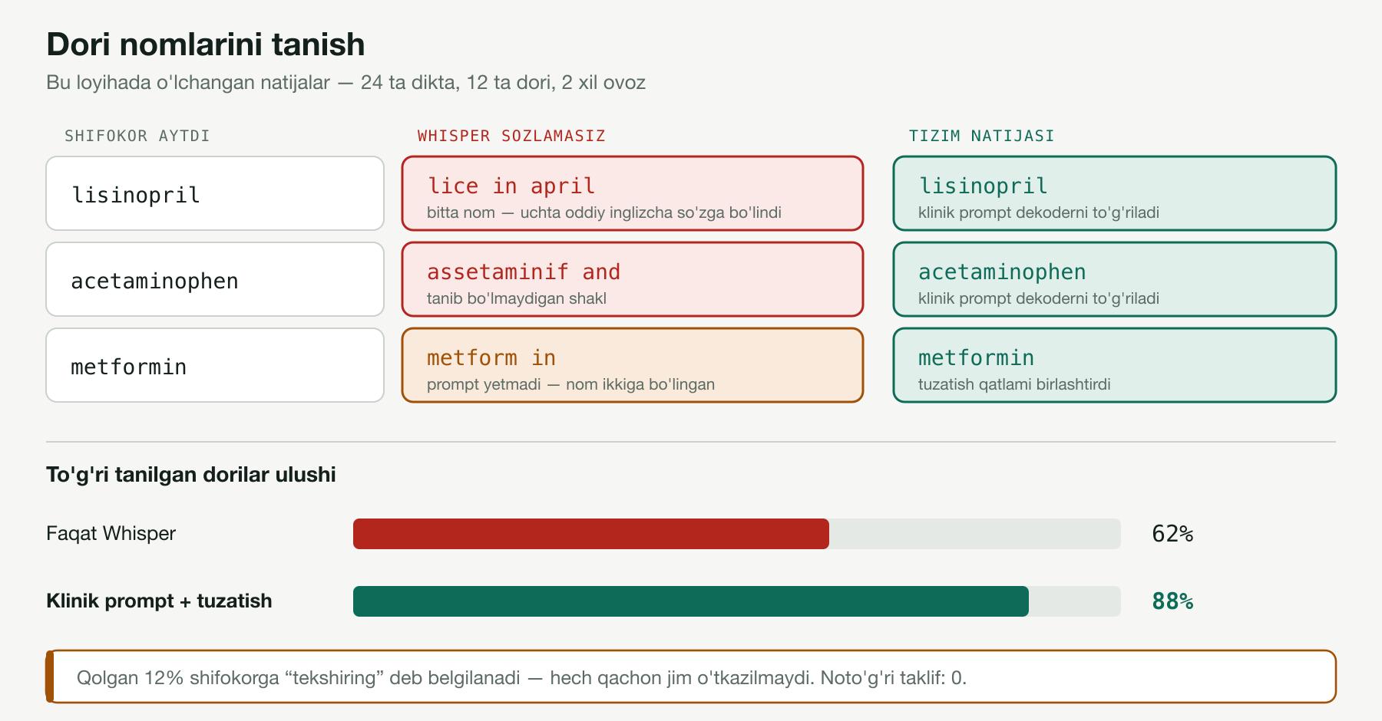
Eng qiyin masala: dori nomlari
Modelni qayta o'qitish oylab vaqt olardi. Dekoderni sozlash bilan hal qildim.

Slide 6
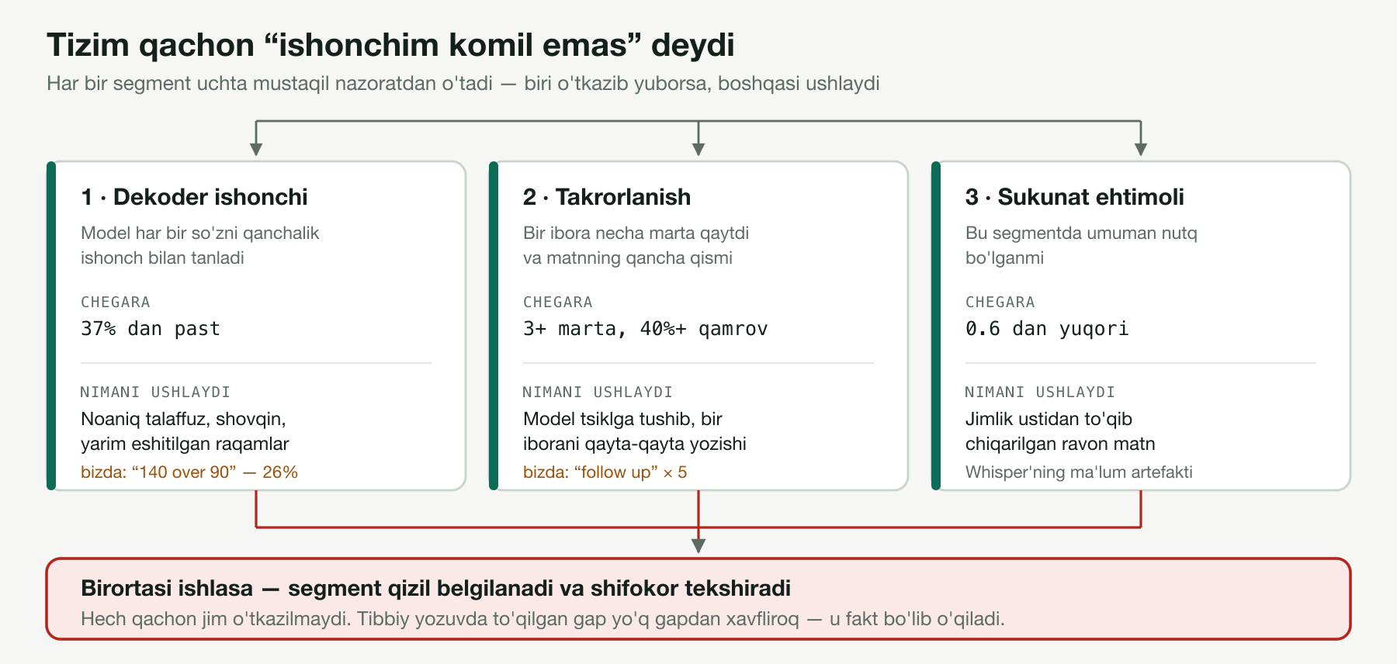
Tizim qachon ishonmasligini biladi
Uchta mustaqil nazorat. Birortasi ishlasa, shifokor tekshiradi.

Slide 7
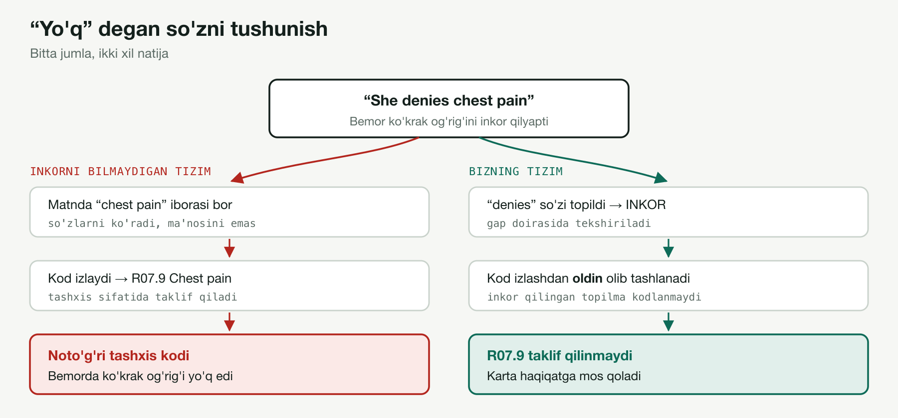
“Og'riq yo'q” degani ham ma'lumot
Inkorni tushunmagan tizim bemorga yo'q kasallik kodini yozadi

Slide 8
Nega shunday qurdim
Bulut o'rniga lokal
Bulutli xizmatlar biroz aniqroq tanirdi, lekin bemor ovozi tashqariga chiqardi.
Qayta o'qitish o'rniga dekoder sozlash
Model o'qitish oylab vaqt va katta ma'lumot talab qilardi. Sozlash bilan 62 dan 88 foizga chiqdim.
Til modeli o'rniga oddiy usul
Tashxis kodiga til modeli qo'yish mumkin edi. Oddiy usul tezroq ishladi va qaysi so'z sabab bo'lganini ko'rsatadi.
Har bir tanlovda tezlik va tushuntirib bera olish muhimroq bo'ldi.

Slide 9
Ishonchlilik
51
100%
0
avtomatik test
shifokor nazorati
ma'lumot sizishi
Har biri topilgan xatoni qaytishidan saqlaydi
Past ishonchli taklif o'zi yoqilmaydi
Audio ham, matn ham qurilmadan chiqmaydi
Xato topilganda test yoziladi. Shuning uchun bir marta tuzatilgan narsa qaytib kelmaydi.

Slide 10
Ishlaydigan tizim, o'lchangan natija
Ovozdan formagacha bo'lgan butun yo'l tayyor.
Dori nomlarini tanish 62 dan 88 foizga ko'tarildi, modelning o'zi o'zgarmasdan.
github.com/VohidovTohirjon/voice-to-text-openemr

